Slide 1
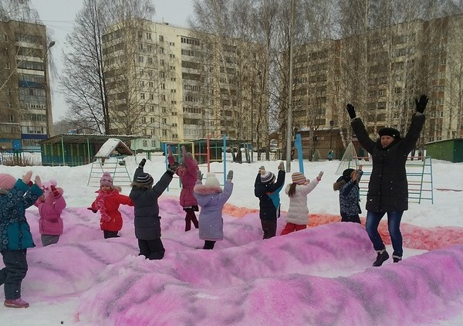
«ЗДОРОВЫЕ ДЕТИ –
В ЗДОРОВОЙ СЕМЬЕ»
«Я введу тебя в мир того, каким надо быть, чтобы быть человеком умным, красивым и здоровым»
(Эммануил Кант)
МБДОУ №45 «КОСМОС»

Slide 2
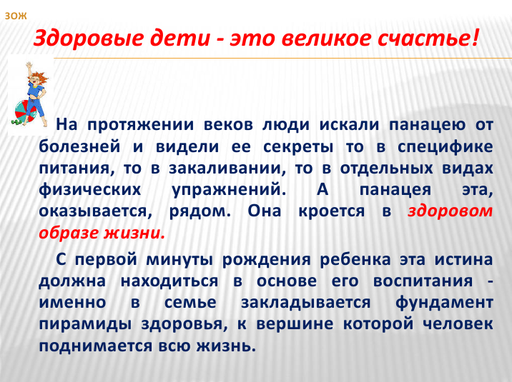

Slide 3


Slide 4
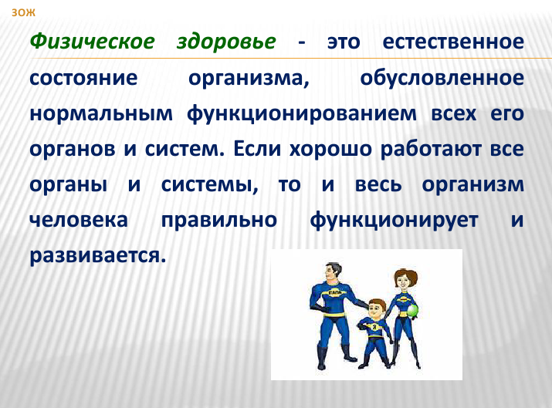

Slide 5
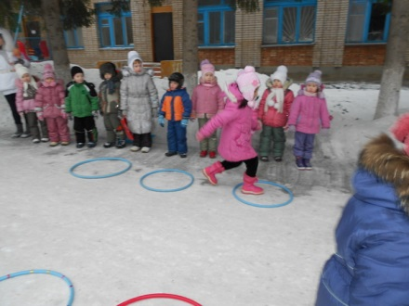
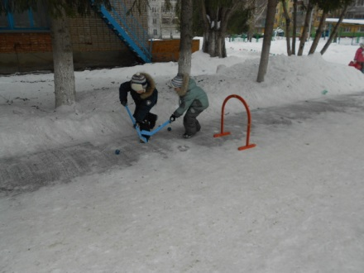

Slide 6
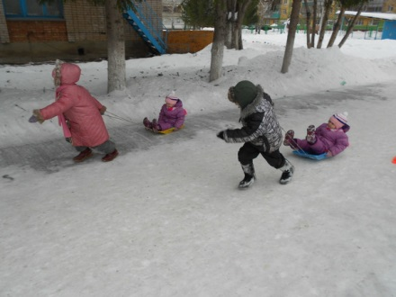
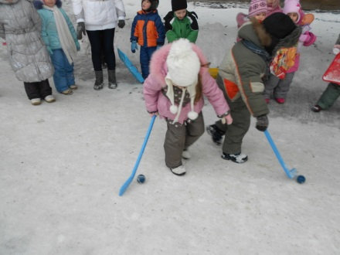

Slide 7
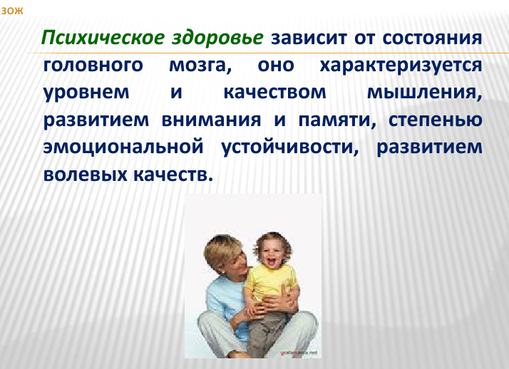

Slide 8
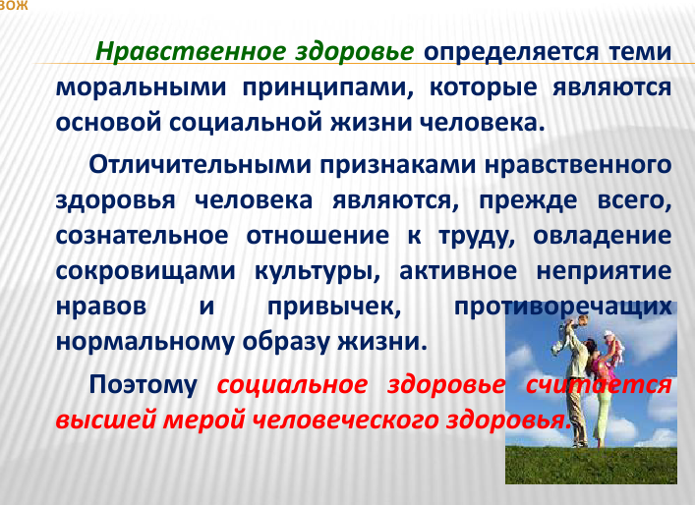

Slide 9


Slide 10
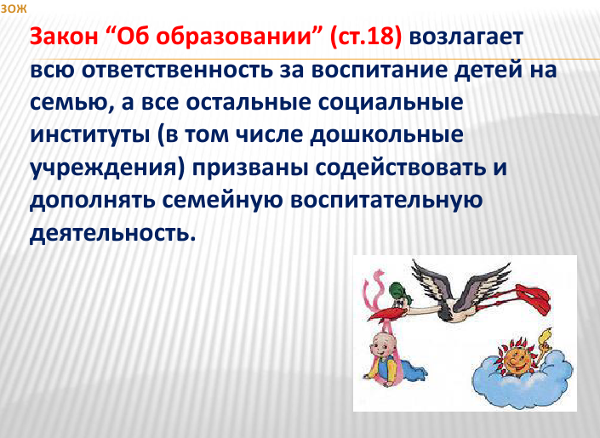

Slide 11


Slide 12
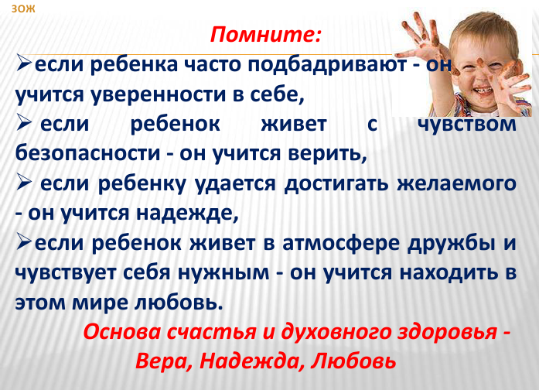

Slide 13
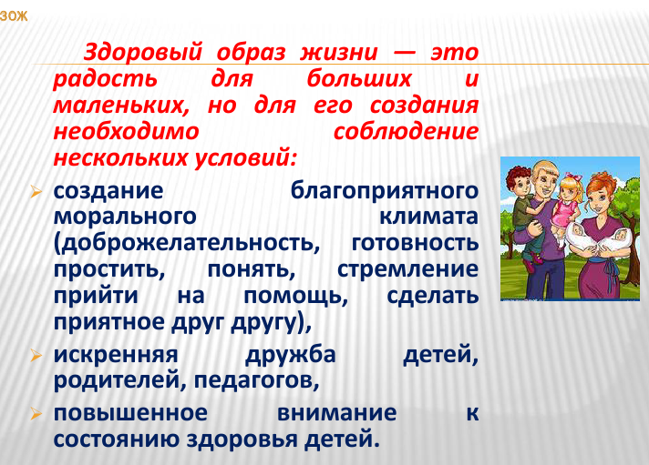

Slide 14
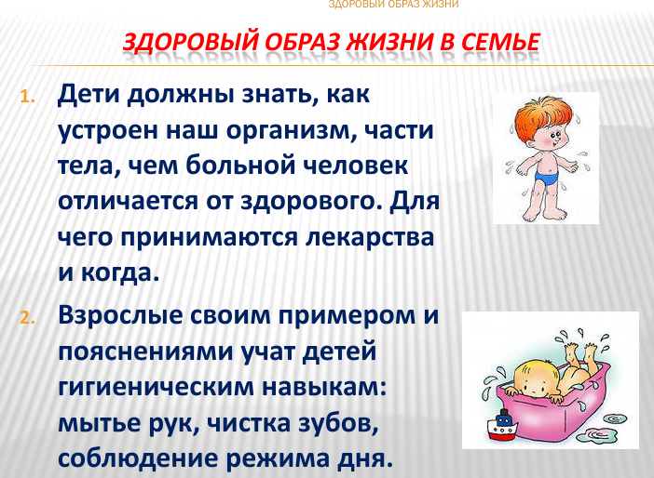

Slide 15
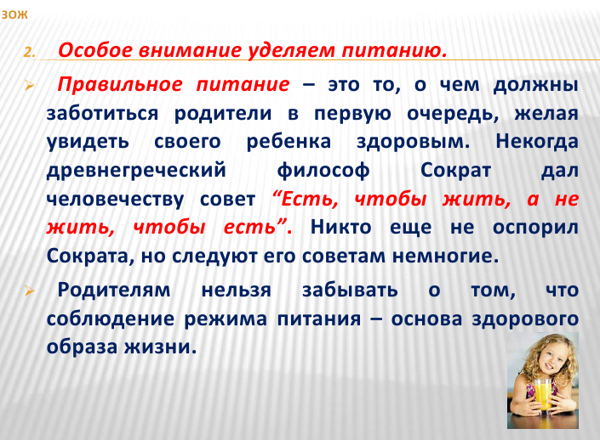

Slide 16
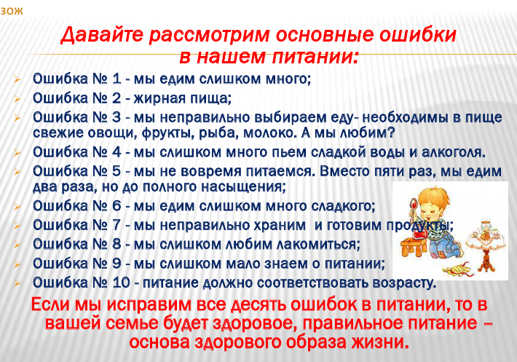

Slide 17


Slide 18


Slide 19


Slide 20


Slide 21
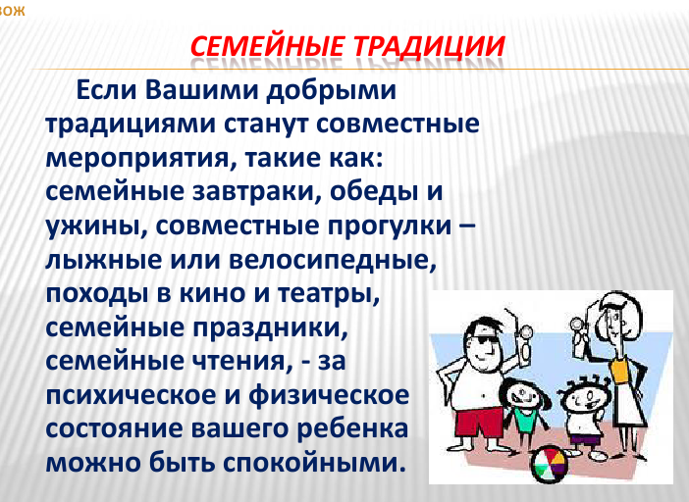

Slide 22


